Slide 1
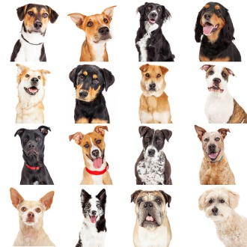
¿Y éste qué raza es?

Slide 2
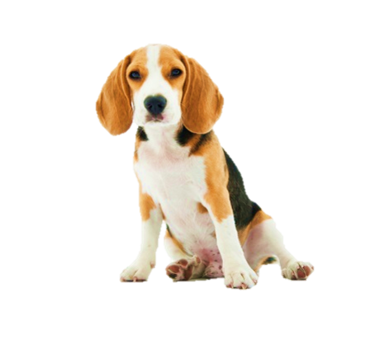
Me presento:
Leonardo Frazzetto
Estudiante de Data Science en The Bridge – Ingeniero Químico
Amante de los perros – Sin discriminación de raza, tamaño o forma
Fuente de datos: kaggle.com
Notes:
Antes que nada me presento: mi nombre es Leonardo Frazzetto, soy estudiante de Data Science en The Bridge e Ingeniero Químico.
Y por sobre todas las cosas, soy amante de los perros sin discriminación de raza, tamaño o forma.
De hecho siempre que tuve la oportunidad he participado junto a protectoras para tomar perros en transito con la idea de logar encontrarles una familia que pueda brindarle al menos una fracción de todo el amor que ellos tienen para dar.
El conjunto de datos está conformado por más de 20mil imágenes de perros de 120 razas diferentes con una resolución de 224 x 224… y fue obtenido de Kaggle

Slide 3
¿Qué veremos hoy?
Contexto – Intención – Tecnología
Redes Neuronales Convolucionales
Capas
Técnicas de preprocesamiento
Resultados
Predicción
Conclusión
Notes:
Hoy les voy a hablar un poco sobre el contexto en el que se ubica este proyecto… cuál es su intención y cuáles son las tecnologías utilizadas para lograrlo.
Luego veremos lo que serían las Redes Neuronales Convolucionales y las capas que las componen.
Hablaremos también sobre algunas de las técnicas de preprocesamiento que he realizado sobre las imágenes.
Acto seguido veremos cuáles fueron los resultados obtenidos por los modelos confeccionados e intentaremos hacer una predicción.
Por último veremos las conclusiones del proyecto.

Slide 4
Clasificador de razas de perros
CONTEXTO
La Federación Cinológica Internacional (FCI) reconoce 368 razas de perro diferentes
INTENCIÓN
Brindar una funcionalidad que permita determinar a partir de una imagen, la raza a la cual pertenece un perro
TECNOLOGÍA
Apoyado en el uso de Redes Neuronales Convolucionales (CNN) para predecir entre un total de 120 razas diferentes.
Notes:
A día de hoy, la Federación Cinológica Internacional reconoce 368 razas de perro diferentes.
La intensión de este proyecto viene como consecuencia de una anécdota que me sucedió hace tiempo… Vi un perro que no había visto nunca antes. Era un perro bastante raro, que parecía una cruza entre un Galgo y un Afgano… La verdad que no era un perro muy lindo, pero tenia mucha curiosidad por saber de que raza se trataba… Entonces no se me ocurrió otra cosa que ir a preguntarle al dueño… diciéndole lo “LINDO” que era el perro.
Este proyecto tiene entonces la intención de brindar una funcionalidad que en ese momento me hubiese servido de mucho… Sacarle una foto al perro y que pueda determinar a que raza pertenece.
En cuanto a la tecnología…. El proyecto se apoya en el uso de Redes Neuronales Convolucionales para predecir entre un total de 120 razas diferentes.

Slide 5
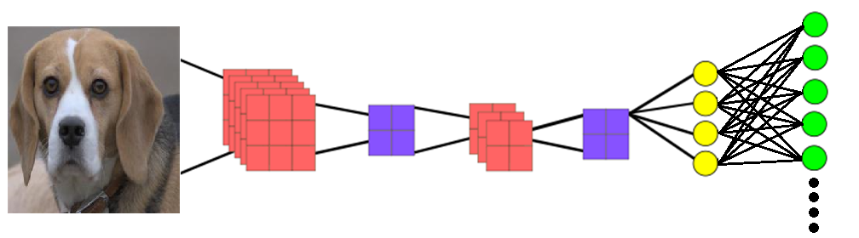
Red Neuronal Convolucional
Módulo Convoluc. 1 Módulo. Convoluc. 2 Clasificación
Conv2D
Maxpool
Conv2D
Maxpool
Dense
Entrada
Salida
Notes:
Veamos un poco de qué se trata una red neuronal convolucional…
es un tipo de Red Neuronal Artificial con aprendizaje supervisado que lo que hace es procesar sus capas intentando imitar al cortex visual del ojo humano para identificar distintas características en las entradas. Para ello, la Red Neuronal Convolucional contiene varias capas ocultas especializadas y con distintas jerarquías… donde las primeras capas detectan básicamente líneas, y a medida que avanza se van especializando hasta llegar a capas mas profundas que reconocen formas mas complejas.
La pregunta es cómo aprende la Red Neuronal Convolucional………… Lo hace de manera similar a como lo hacen las redes neuronales tradicionales, donde mediente el BACKPROPAGATION van ajustando los pesos de las interconexiones entre cada capa……. Pero a diferencia de las redes tradicionales, las Redes Neuronales Convolucionales ajustan el valor de los pesos en los distintos KERNELS, que son de tamaño reducido, haciendo que el número de pesos que debe ajustar entre cada capa sea muchísimo menor.

Slide 6
CAPAS UTILIZADAS EN LA RED NEURONAL CONVOLUTIVA
Notes:
Veamos un poco alguna de las capas utilizadas en la Red Neuronal Convolucional

Slide 7
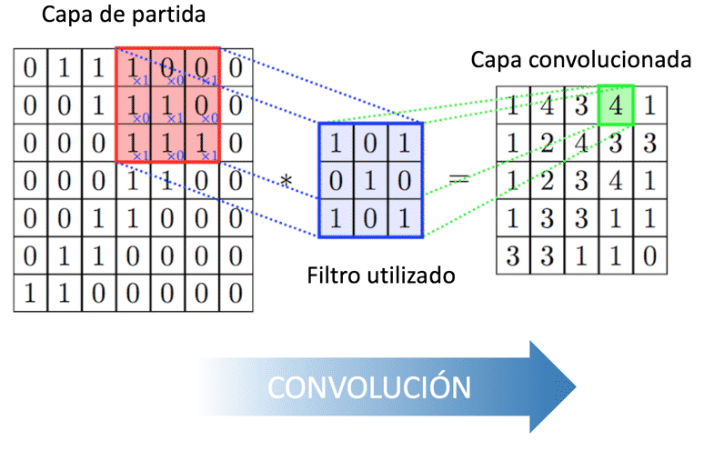
Capa de convolución
Notes:
En la capa de convolucion lo que se hace es agarrar un grupo de píxeles de la imagen de entrada e ir realizando un producto escalar con un kernel o filtro. El kernel recorre toda la entrada y da como resultado una nueva matriz.

Slide 8
Capa de Maxpooling
Notes:
La capa de Maxpooling se encarga básicamente de reducir el numero de neuronas.... Lo hace encontrando el valor máximo entre una ventana de muestra, y pasa ese valor como un resumen de características sobre ese área… buscando siempre que se mantengan las características mas importantes que detecto en cada ventana.

Slide 9
Capa de Dropout
Notes:
La capa de Dropout busca principalmente una reducción del overffiting. Consiste en apagar aleatoria y temporalmente un determinado numero de neuronas de las capas ocultas…. En cada iteración de la red neuronal va a desactivar neuronas diferentes…. Esto hace que las neuronas cercanas no dependan tanto de la neurona apagada, obligándola a trabajar de mejor manera en solitario e intentando evitar que aprenda patrones irrelevantes.

Slide 10
TÉCNICAS DE PREPROCESAMIENTO
Notes:
Veamos algunas de las técnicas de preprocesamiento realizadas para entrenar los modelos…

Slide 11
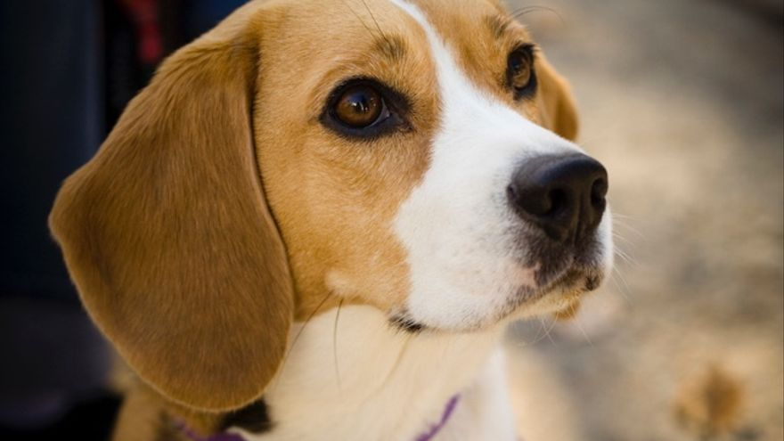
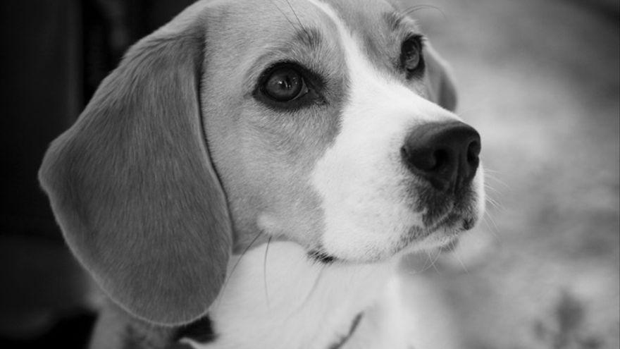
Imagen RGB – Imagen 1 canal
Shape = ( 880 , 495 , 3 ) Shape = ( 880 , 495 , 1 )
Notes:
Cuando se trata de imágenes a color, suele hacerse un cambio para convertir la imagen a la escala de grises y evitar mayor procesamiento con tres canales de colores básicos que tiene toda imagen en color.
En función del objetivo que se busca, se debe definir si es conveniente o no realizar esta modificacion….. Es una de las pruebas que se puede realizar.

Slide 12
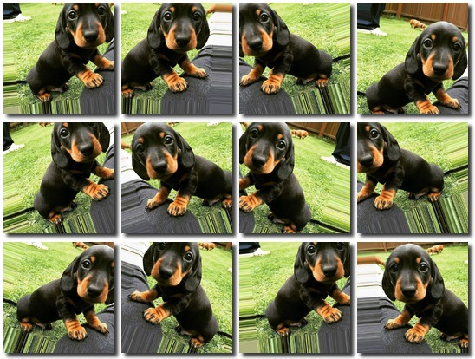
Data Augmentation
Notes:
Otra de las técnicas utilizadas es la de Data Augmentation…. La cual nos permite aumentar nuestro set de datos de entrenamiento para mejorar la precisión, la generalización, y controlar el overfitting.
Se hace tomando las imágenes del conjunto de entrenamiento y realizándole algunas modificaciones, como girarla, voltearla horizontal o verticalmente, hacerle zoom, cambiarle el brillo….. Esto va a hacer que nuestra red neuronal lo interprete como imágenes diferentes y disponga de un mayor conjunto de datos para entrenarla.

Slide 13
RESULTADOS

Slide 14
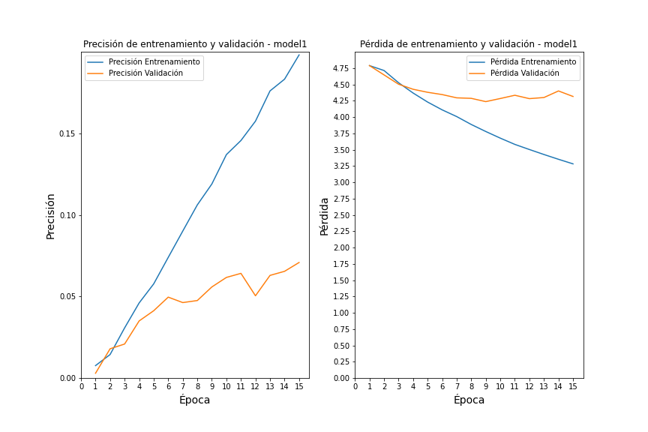
Resultados obtenidos – Model1

Slide 15
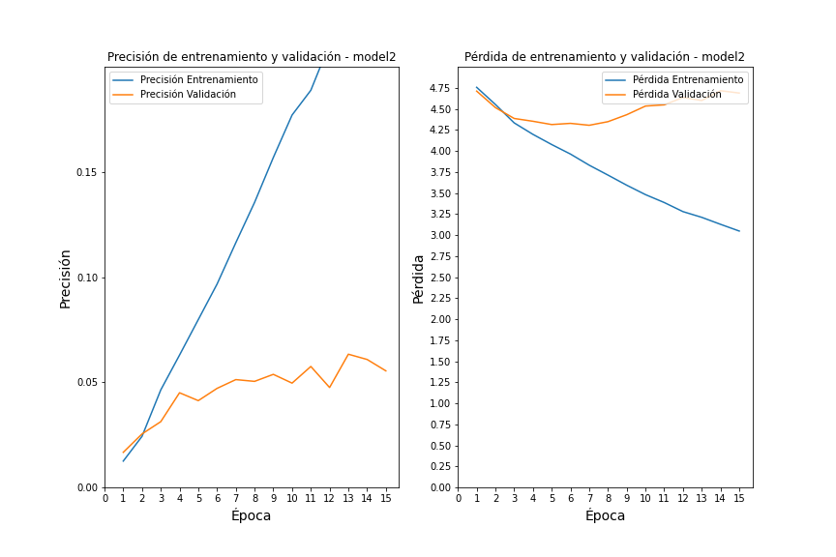
Resultados obtenidos – Model2

Slide 16
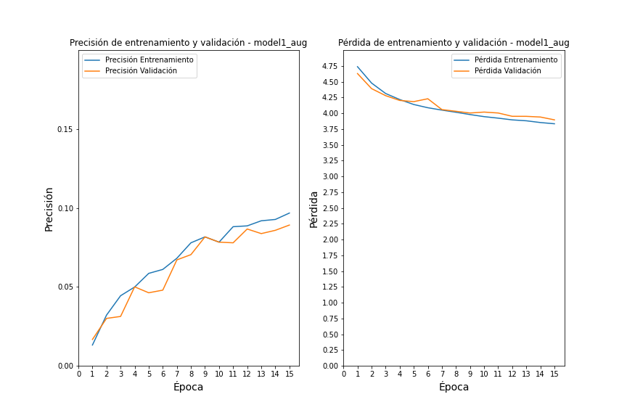
Resultados obtenidos – Model1_aug

Slide 17
PREDICCIÓN

Slide 18
Conclusiones
Diferentes estructuras de redes
GridSearch para ajustar hiperparámetros
Uso de Transfer Learning
Notes:
En cuanto a las conclusiones, me gustaría hacer incapie en 3 puntos……
Por un lado, se podría seguir probando mediante cambios en la arquitectura de las capas de la red, o usar una red mas profunda… aunque no necesariamente mejoraría los resultados…
Tambien se podría usar GridSearch para ajustar mejor los hiperparametros y obtener mejores resultados… Podrian cambiarse parámetros como el optimizador, funciones de activación, números de épocas y demás…
Por ultimo, creo que usar Transfer Learning… mediante redes neuronales preentrenadas… como VGG16 o ResNet50… siendo ésta probablemente la medida que mayores repercusiones favorables tenga sobre los modelos predictivos.

Slide 19
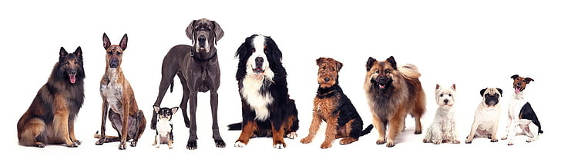
¡Muchas gracias por su atención!
Leonardo Frazzetto
E-mail: leonardo.frazzetto1990@gmail.com
Linkedin: www.linkedin.com/in/leonardo-frazzetto

